Slide 1
課程：BLENDER 的材質與花紋
主題：透明貼圖
作者：金門大學- 陳鍾誠

Slide 2
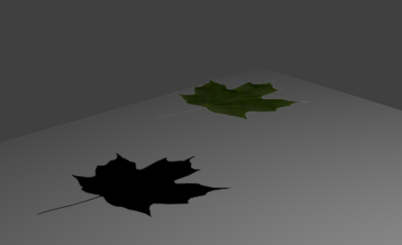
最終成果：楓葉的透明貼圖

Slide 3
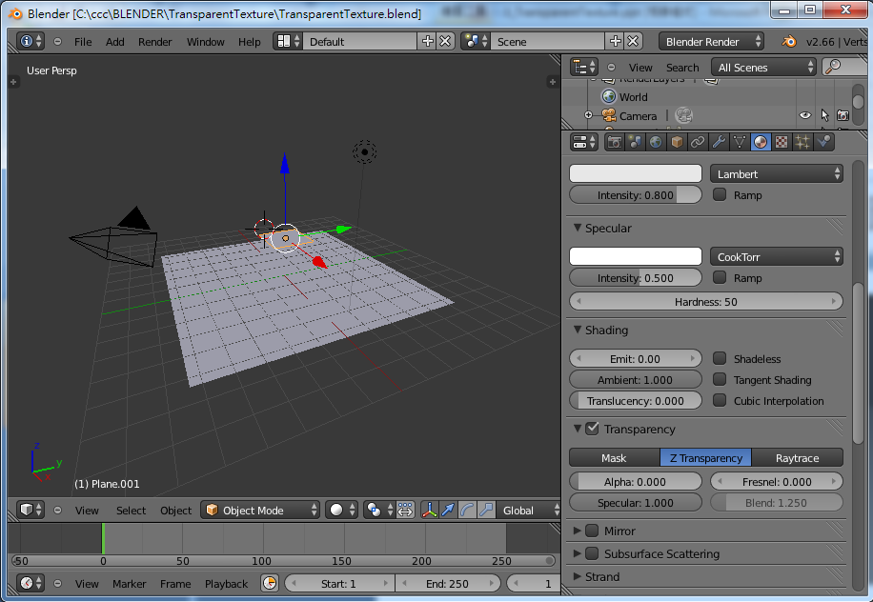
設定 1 : 楓葉平面上
Material / Transparency 打勾 / Alpha = 0.0

Slide 4
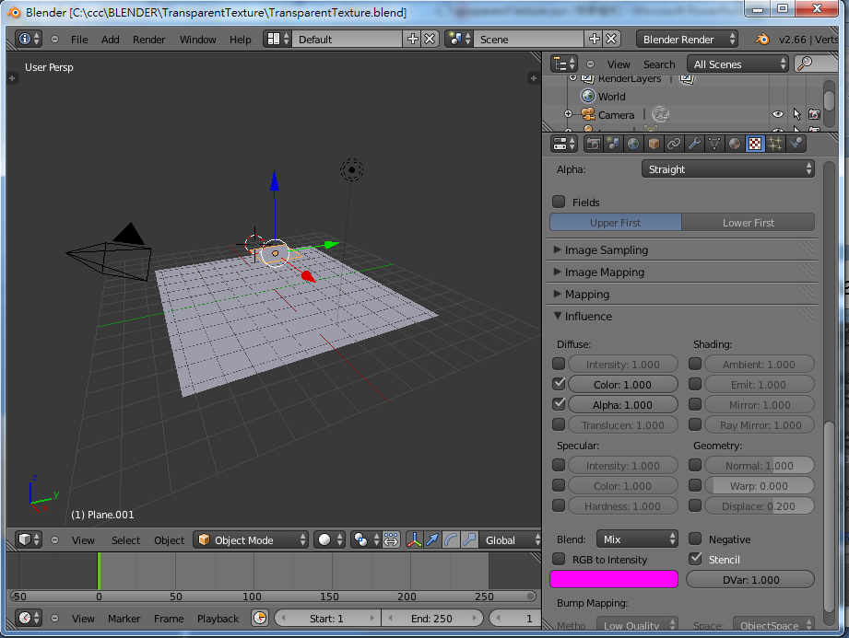
設定 2 : 楓葉平面上
Texture /Influence /Alpha = 1.0, Stencil 打勾

Slide 5
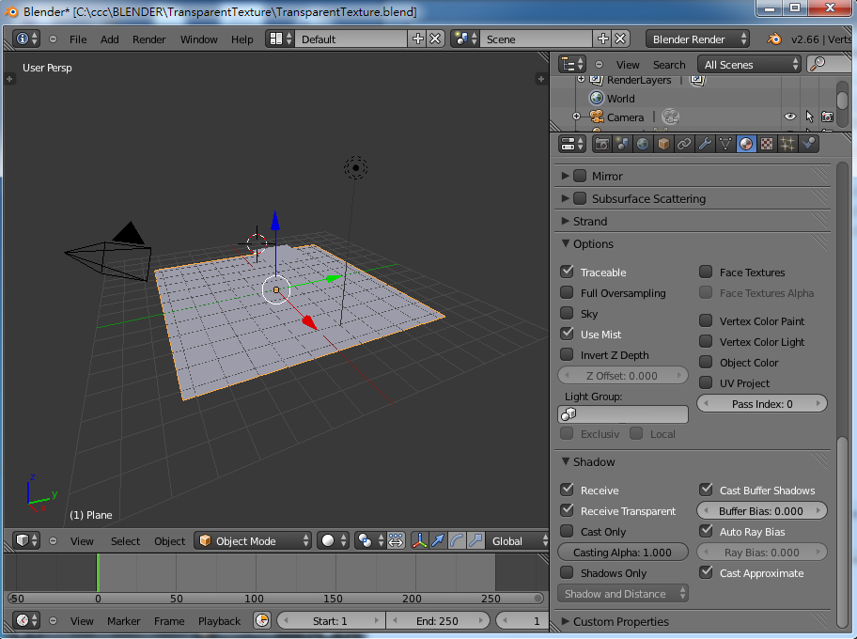
設定 3 :地板平面
Material/Shadow/Receive+Receive Transparent 打勾

